Slide 1
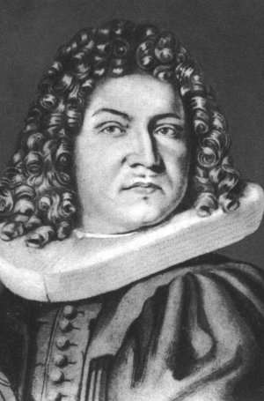
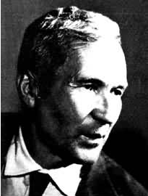
《概率论与数理统计》
华南农业大学数学系
伯努利（Bernoulli）
柯尔莫哥洛夫(Kolmogorov)

Slide 2
§1.2 事件的概率& §1.3 古典概率模型
1.2.1 频率及概率的统计定义
1.2.2 概率的定义和性质
1.3.1 乘法原理与排列组合
1.3.2 古典概型
1.3.3 几何概型（略）

Slide 3
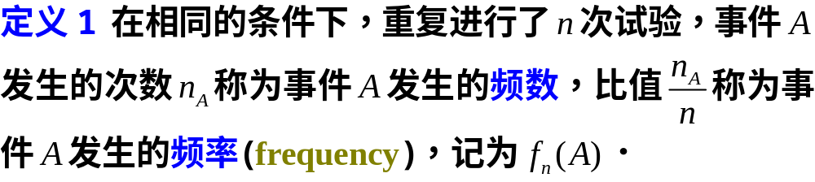
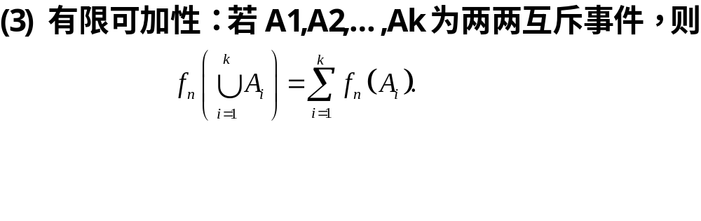
1.2.1 频率及概率的统计定义
1、事件的频率
性质：

Slide 4
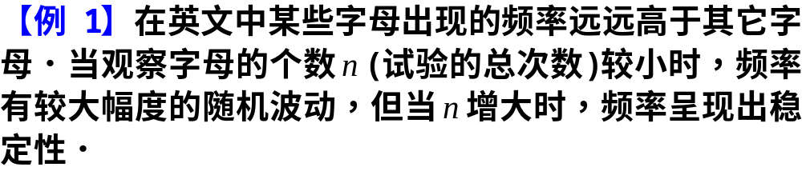
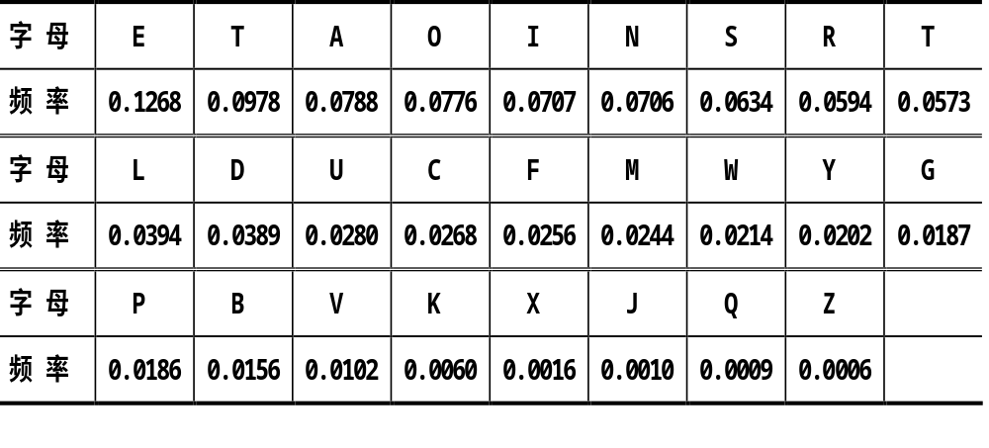

Slide 5
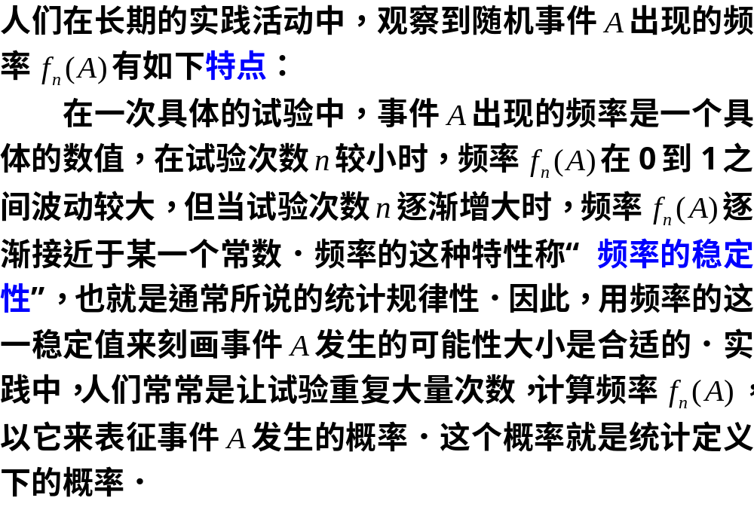

Slide 6
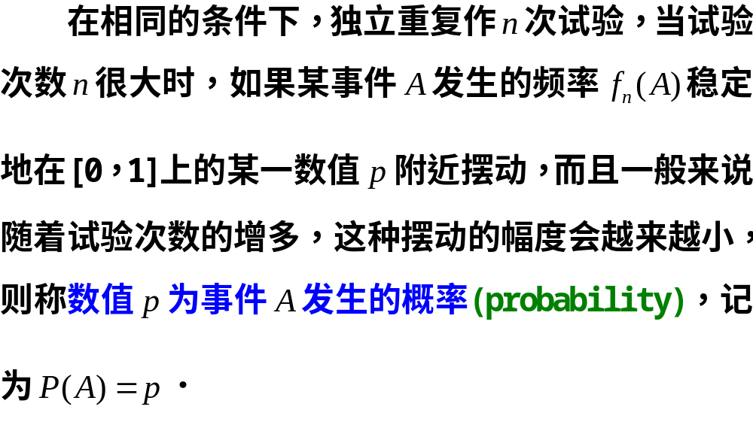
2、概率的统计定义

Slide 7
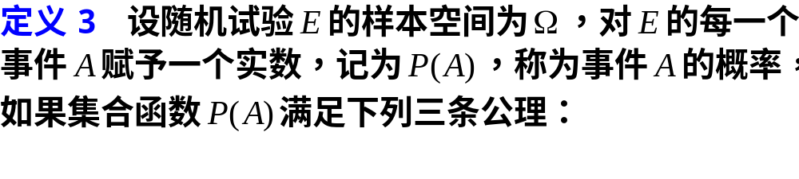
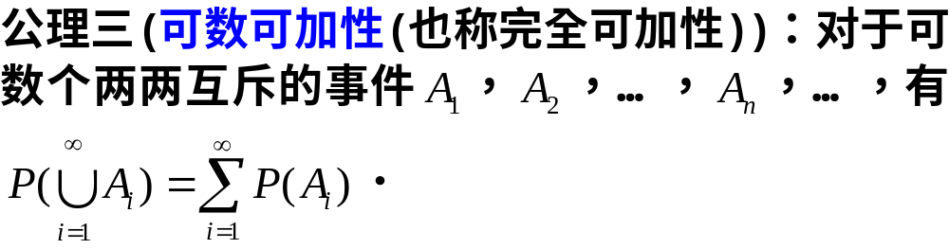
1.2.2 概率的定义和性质

Slide 8
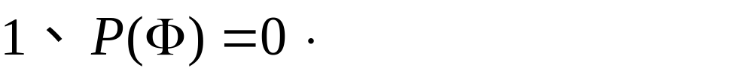
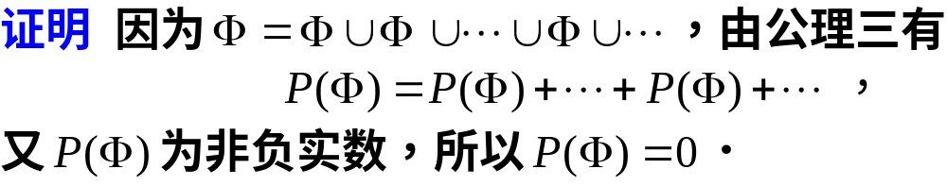
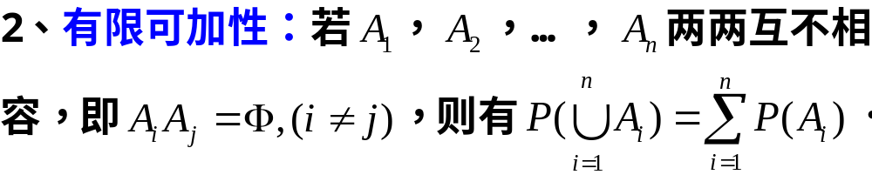
概率的性质

Slide 9

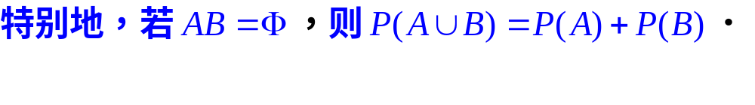
概率的性质
证明

Slide 10
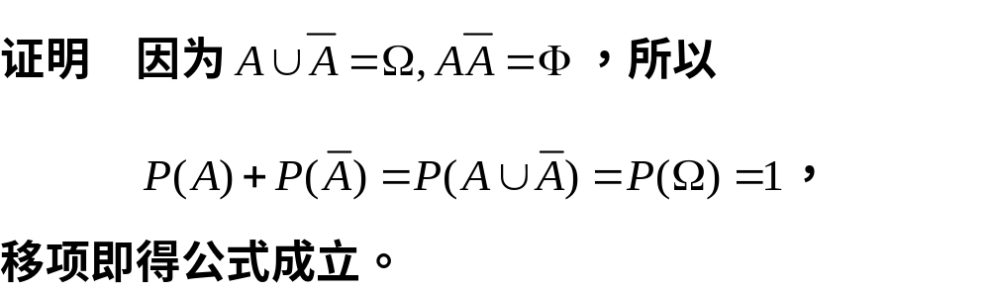
概率的性质

Slide 11
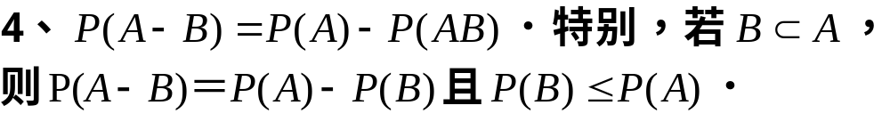
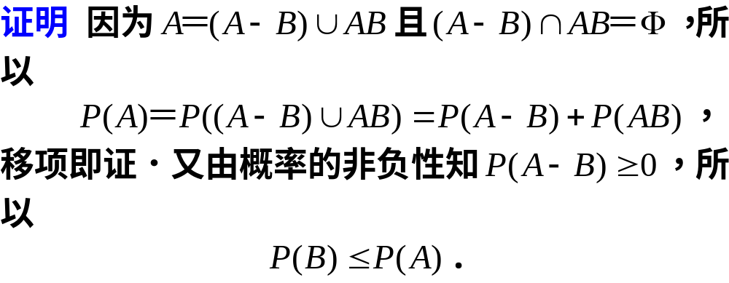
概率的性质

Slide 12
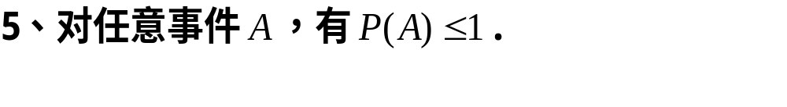
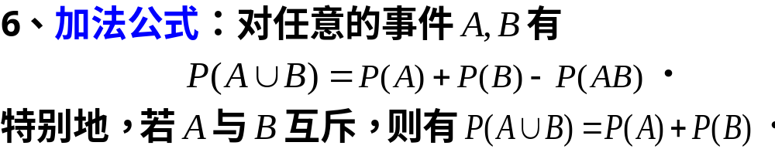
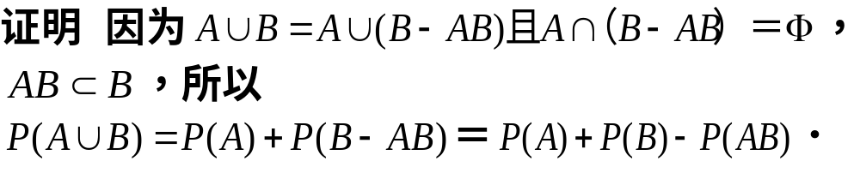
概率的性质

Slide 13
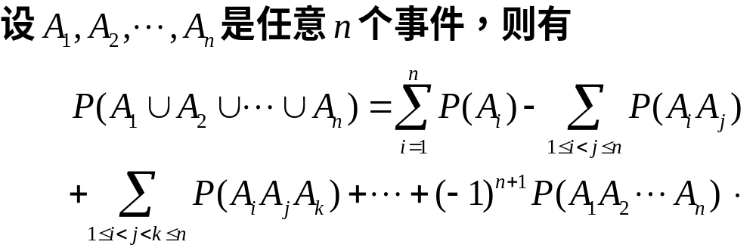
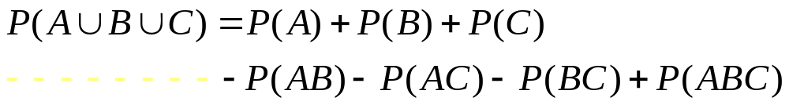
推广
特别地，有

Slide 14
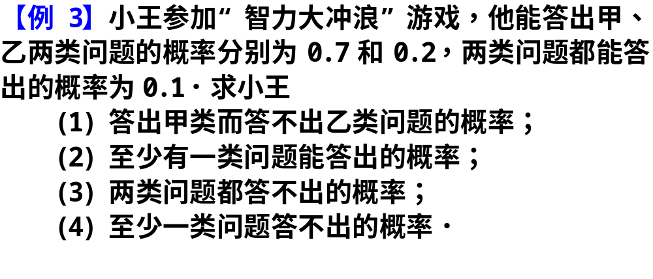
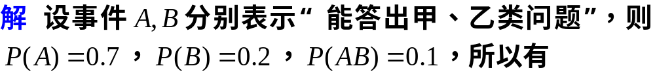
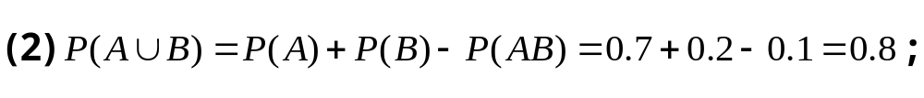
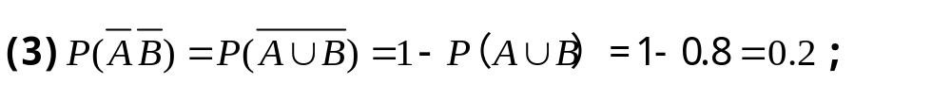
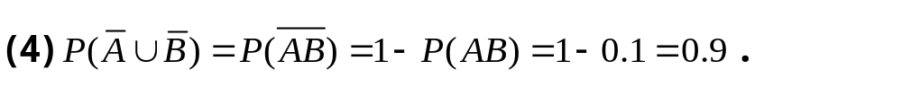

Slide 15
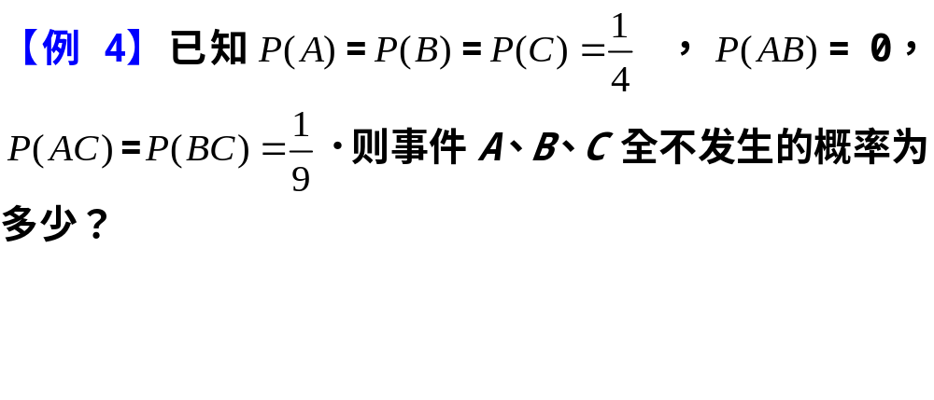
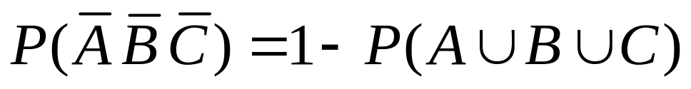
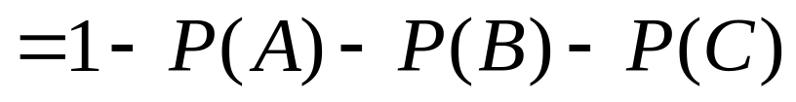
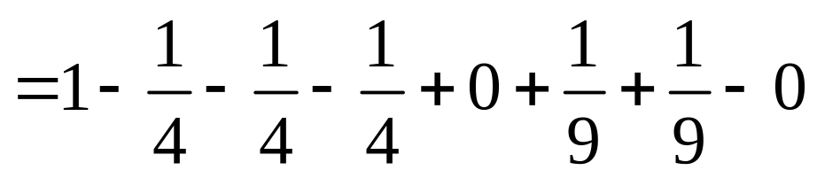
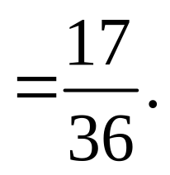
解

Slide 16
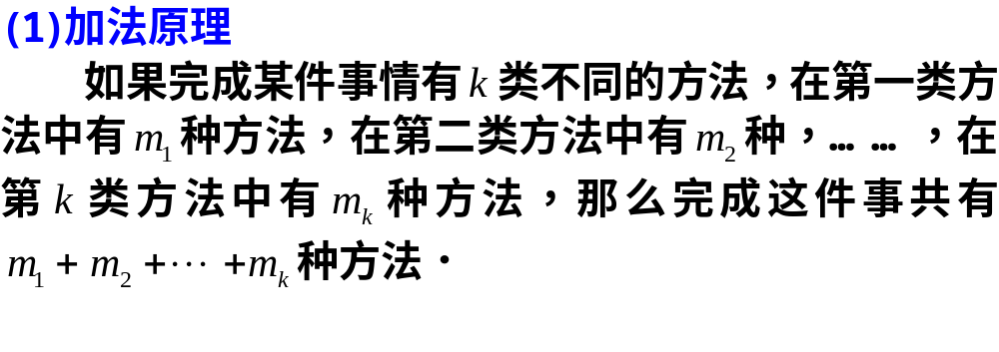
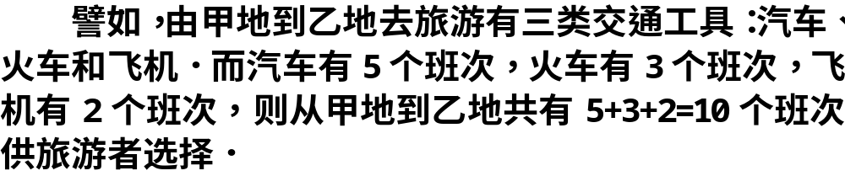
1.3.1 乘法原理与排列组合
§ 1.3 古典概率模型

Slide 17
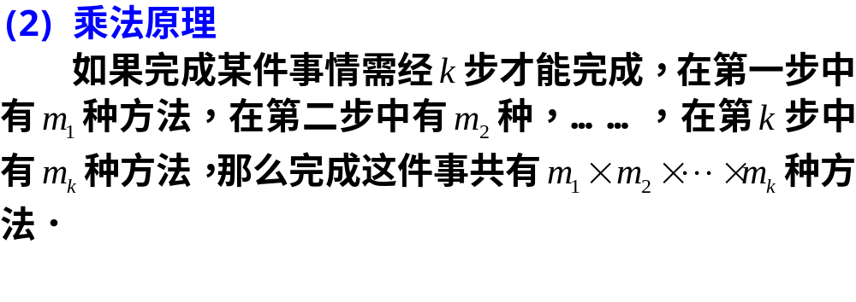
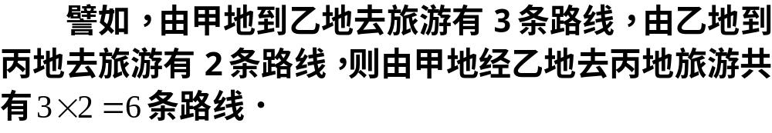
1.3.1 乘法原理与排列组合

Slide 18
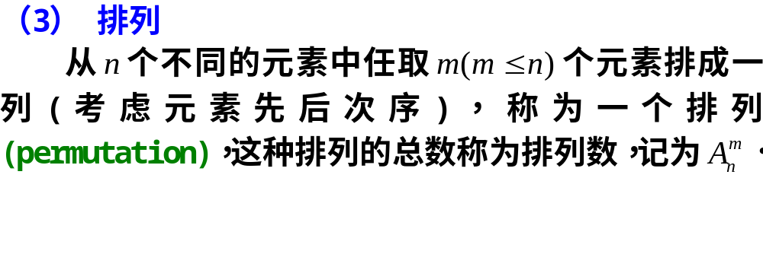
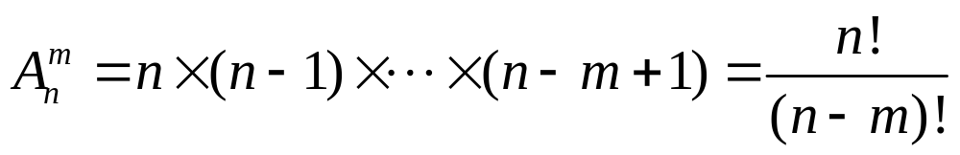
1.3.1 乘法原理与排列组合

Slide 19
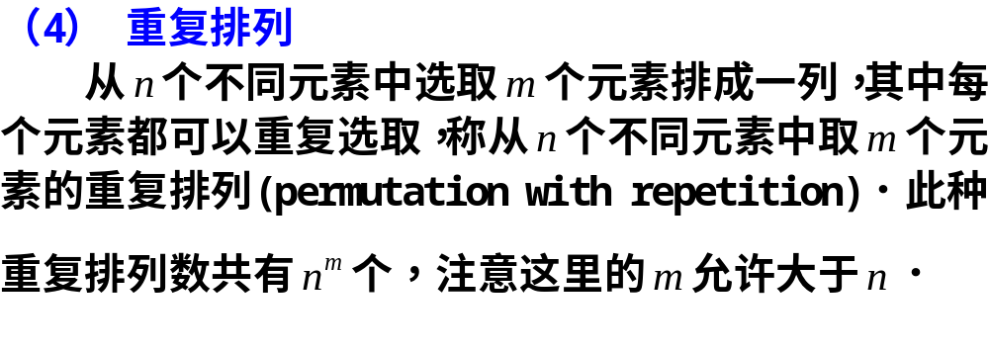
1.3.1 乘法原理与排列组合

Slide 20
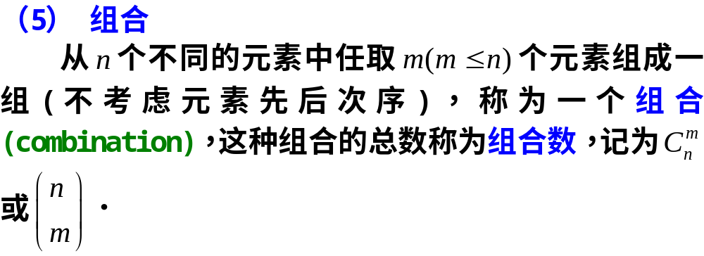
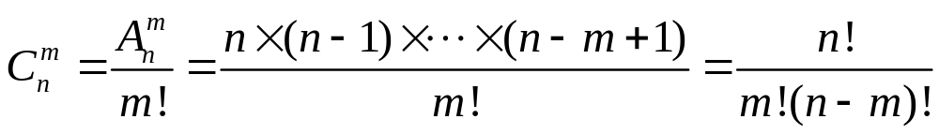
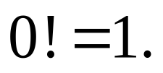
1.3.1 乘法原理与排列组合
规定

Slide 21
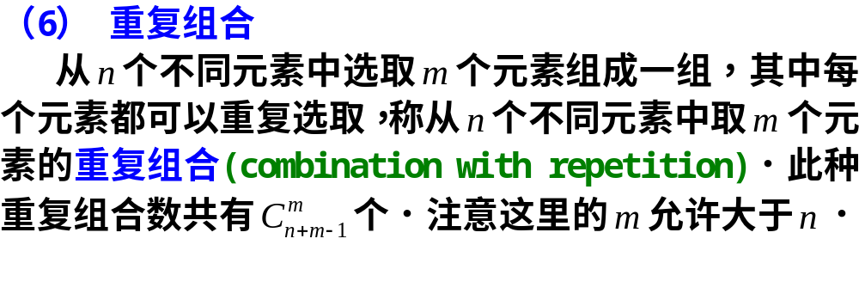
1.3.1 乘法原理与排列组合

Slide 22
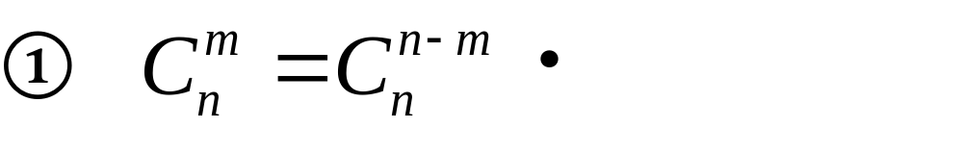
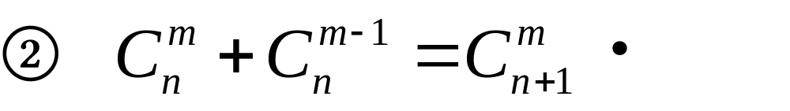
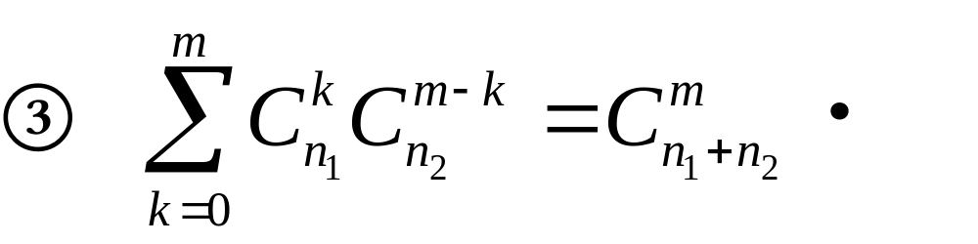
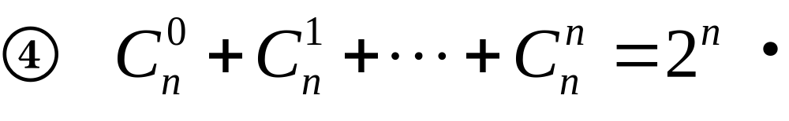
1.3.1 乘法原理与排列组合
（7）常用的排列组合公式

Slide 23
1.3.2 古典概型
若一个随机试验满足：
(1) 试验的样本空间中只有有限个样本点(有限性)；
(2) 试验中每个样本点的出现是等可能的(等可能性)；
则称该随机试验为古典型随机试验，相应地，该
模型称古典概型，也称等可能概型．

Slide 24
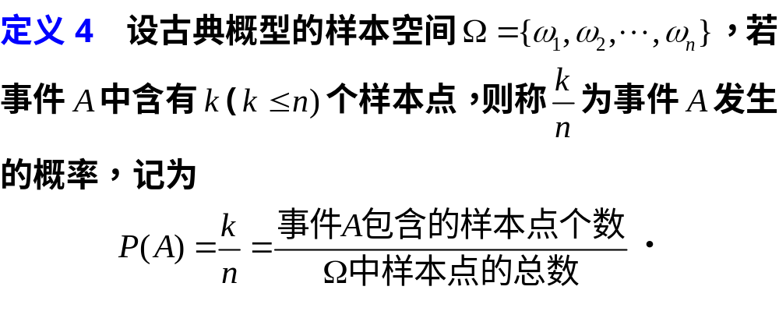
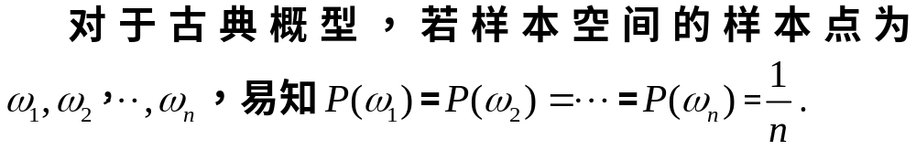
1.3.2 古典概型

Slide 25
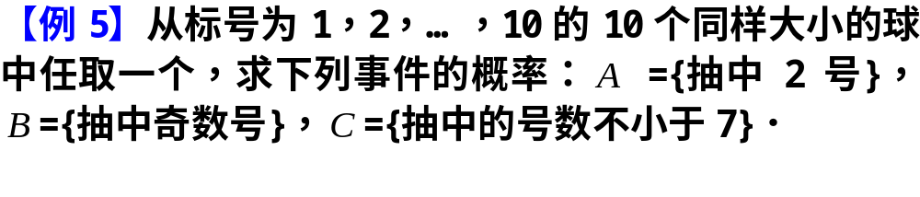


解

Slide 26




解

Slide 27





解

Slide 28

1.3.3 几何概型

Slide 29



Slide 30






Slide 31





蒲丰投针试验
例10 1777年,法国科学家蒲丰(Buffon)提出了投针
试验问题.平面上画有等距离为a(>0)的一些平行直
线,现向此平面任意投掷一根长为b( <a )的针,试求
针与任一平行直线相交的概率.
解

Slide 32




由投掷的任意性可知,
这是一个几何概型问题.

Slide 33




Slide 34




蒲丰投针试验的应用及意义

Slide 35

历史上一些学者的计算结果(直线距离a=1)
试验者
时间
针长
投掷次数
相交次数
Wolf
1850
0.8
5000
2532
3.1596
Smith
1855
0.6
3204
1218
3.1554
De Morgan
1860
1.0
600
382
3.137
Fox
1884
0.75
1030
489
3.1595
Lazzerini
1901
0.83
3408
1808
3.1415929
Reina
1925
0.5419
2520
859
3.1795

Slide 36



利用蒙特卡罗(Monte-Carlo)法进行计算机模拟

Slide 37
内容小结
1、从频率、古典概率和几何概率中总结；
2、概率的公理化定义及性质；
3、古典概率的计算。

Slide 38
作业
习题1：T2、3、10、12、22、28、30

Slide 39

柯尔莫哥洛夫资料
Andrey Nikolaevich
Kolmogorov
Born: 25 April 1903 in
Tambov,Tambov
province,Russia
Died: 20 Oct 1987 in
Moscow,Russia

Slide 40
柯尔莫哥洛夫（1903～1987 ）
Kolmogorov，Andrei Nikolaevich
苏联数学家。1903年4月25日生于中亚的顿巴夫。1920年入莫斯科大学学习，19 岁从师H.H.卢津时就构造了一个勒贝格可积函数，其傅里叶级数几乎处处发散，这对解决卢津问题作出了重大贡献。1931年任莫斯科大学教授，1933年任该校数学所所长，1939年起任苏联科学院院士。他对开创现代数学的一系列重要分支作出了重大贡献。柯尔莫哥洛夫建立了在测度论基础上的概率论公理系统，奠定了近代概率论的基础，他也是随机过程论的奠基人之一，1980年由于他在调和分析、概率论、遍历理论及动力系统方面出色的工作获沃尔夫奖。此外他在信息论、数理逻辑算法论、解析集合论、湍流力学、测度论、拓扑学等领域都有重大贡献。

